Slide 1
Разработка веб-сайта для подготовки к олимпиадам
Авторы проекта:
Ершов Дмитрий Александрович
Радинский Артём Андреевич
Сидоряк Александр Андреевич
ГБОУ г. Москвы “Инженерная школа №1581“
Проект был создан на базе “Инжинириум МГТУ им. Баумана” под руководством Глухова Ивана Александровича

Slide 2
Цель и задачи проекта
Цель проекта
Задачи
1
Составление обучающих материалов, на основе популярных источников
Разработать сайт, содержащий авторские курсы, список актуальных олимпиад и их задачи с решениями.
2
Интегрирование встроенной среды программирование Python
3
Создание единого актуального списка профильных олимпиад
4
Размещение олимпиадных заданий и их решений
5
Создание курсов для подготовки к олимпиадам

Slide 3
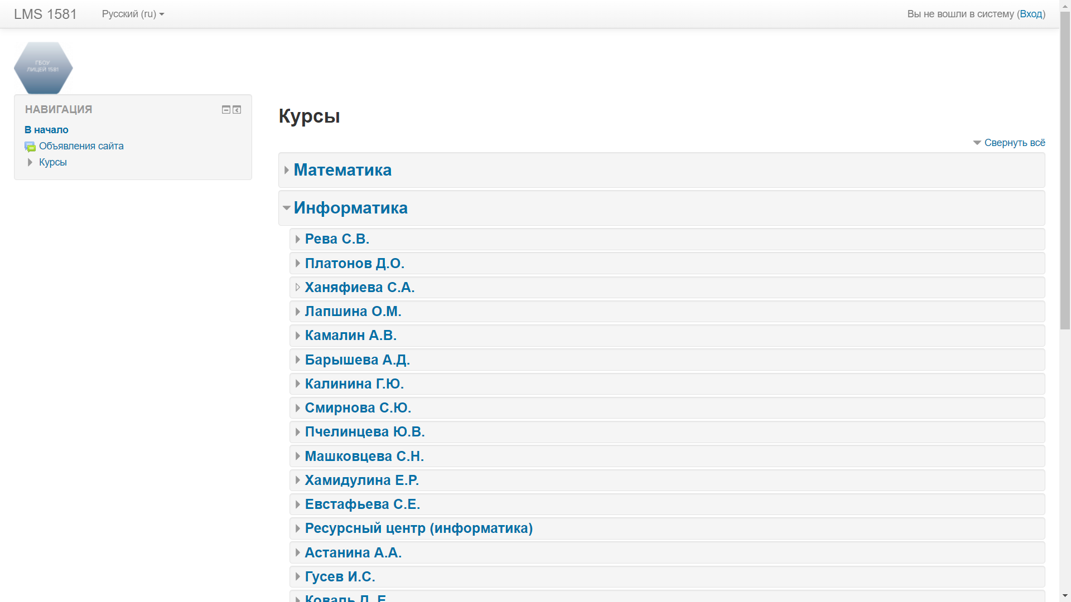

Анализ существующих платформ
moodle

Slide 4
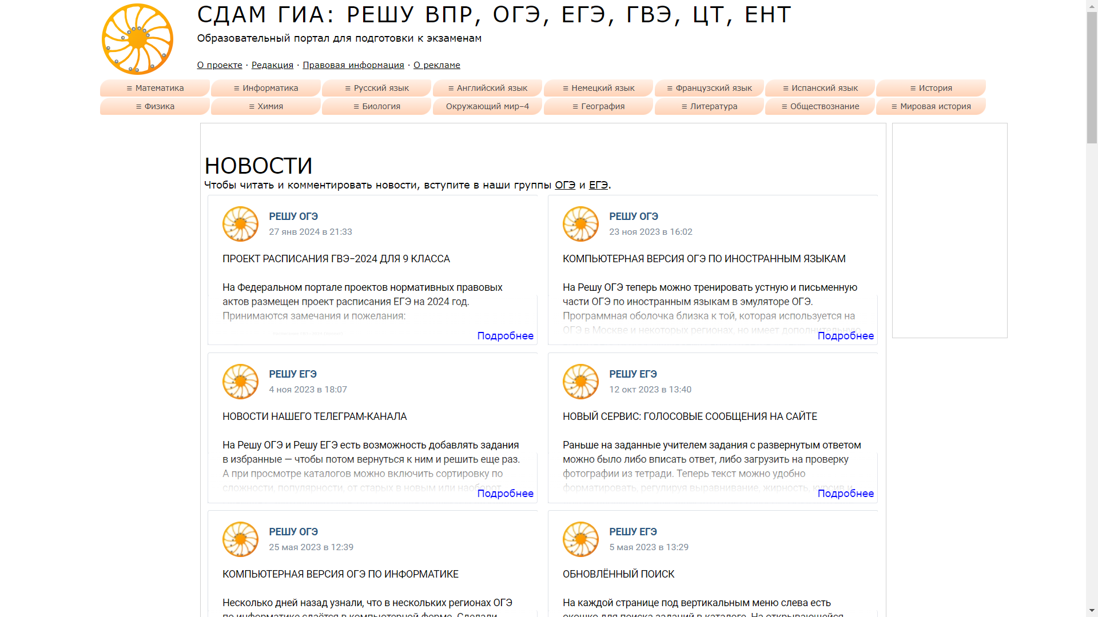

Анализ существующих платформ

Slide 5
Анализ существующих платформ
 | Интерфейс | Функционал | Дизайн
moodle | Неудобный | Большой | Устаревший
sdamgia | Неудобный | Умеренный | Устаревший
Наша платформа | Удобный | Большой | Современный
Идея нашего проекта основана на создании современной платформы с удобным и приятным для пользователя интерфейсом, а также поддержкой большого функционала сравнимого с уже существующими аналогам.

Slide 6
Основные направления
Математика
Это фундаментальная наука, знания которой также необходимы при участии в других олимпиадах.
Физика
Один из самых сложных олимпиадных предметов.
Программирование
Самое быстро развивающееся олимпиадное направление.

Slide 7

Python
Python - высокоуровневый язык программирования общего назначения с динамической строгой типизацией и автоматическим управлением памятью, ориентированный на повышение производительности разработчика, читаемости его кода и качества.

Slide 8

Django
Django - свободный фреймворк для веб-приложений на языке Python, использующий шаблон проектирования MVC.
Данный фреймворк был выбран так как к нему прилагается множество подробных справочников, удобен в использовании, постоянно обновляется.

Slide 9



Создание собственной платформы
Созданный сайт взаимодействует с базой данных Sqlite и включает следующие разделы:
Страница с заданиями и курсами по каждому направлению
Страница со списком олимпиад для каждого из направлений
Система пользователей с различными правами
Встроенный интерпретатор Python
Форма добавления задания/решения

Slide 10
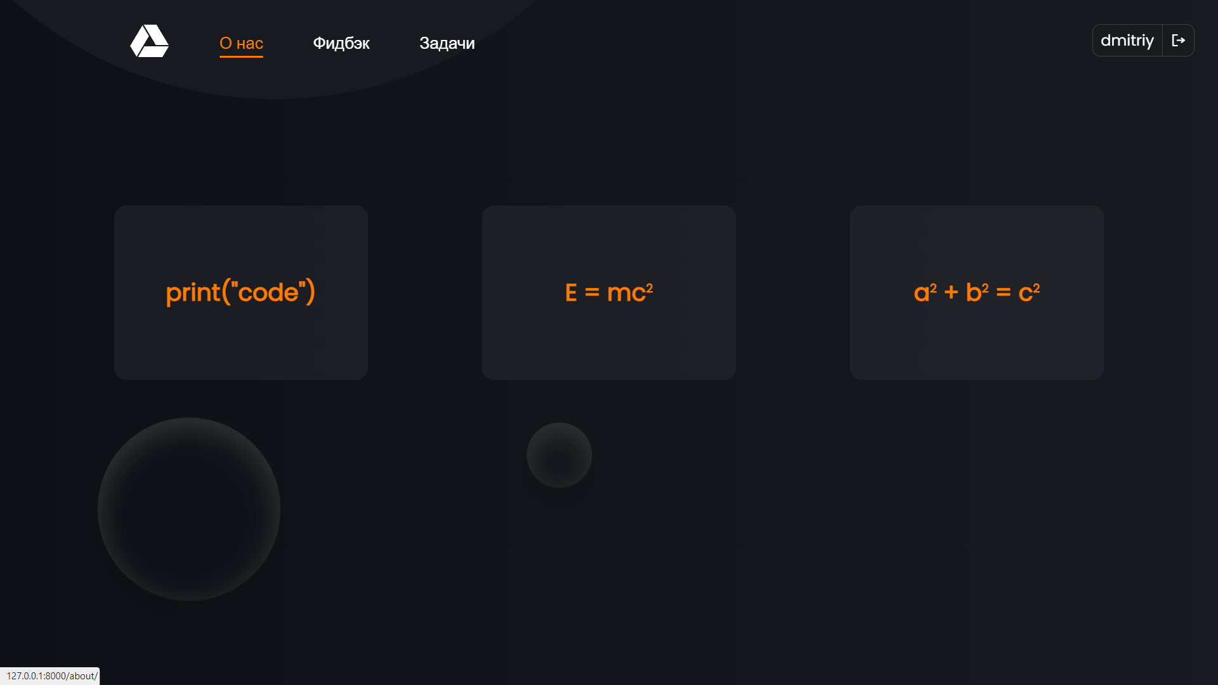

Slide 11
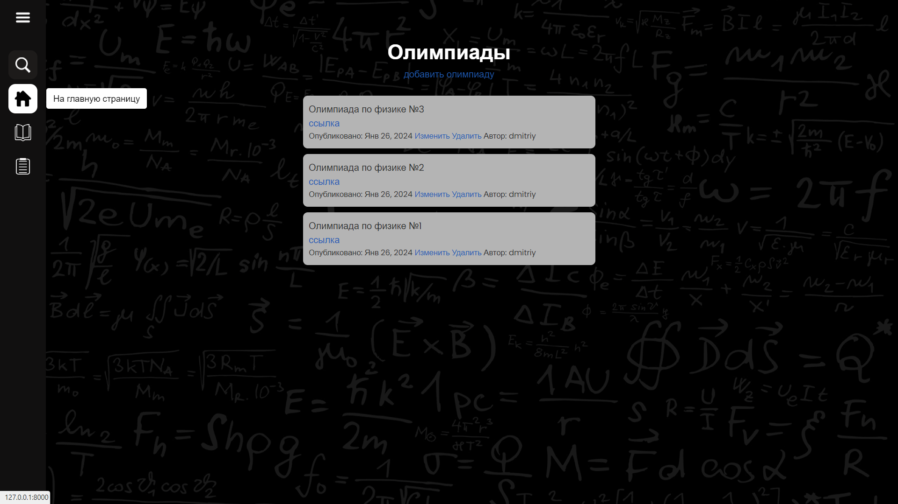

Slide 12
Создание курсов по физике и математике
Специально для платформы были разработаны первые курсы по физике и математике в соответствии с множеством учебных пособий, учитывая все их достоинства, а также собственный опыт участия в олимпиадах.
Физика
Бутиков Е. И. “Физика в примерах и задачах”
Яворский Б. М. “СПРАВОЧНИК ПО ФИЗИКЕ ДЛЯ ИНЖЕНЕРОВ И СТУДЕНТОВ ВУЗОВ”
Математика
Потоскуев Е. В. “Геометрия. Углублённый уровень: задачник”
Мерзляк А. Г. “Математика. Алгебра и начала математического анализа, учебник: углубленный уровень”

Slide 13
Будущее проекта
Так как олимпиадное движение стремительно развивается, сайт нуждается в постоянном обновлении.
Для этого на платформе реализована возможность добавлять свои собственные материалы на платформу, а также будет возможность присылать предложения по улучшению платформы.
*Все курсы, задания и решения размещаются с указанием автора, а также проходят проверку администрацией перед размещением на платформе.

Slide 14
Итоги
Все поставленные задачи были выполнены, а цель проекта достигнута.
Однако проект может существовать только при его интеграции в образовательную систему с постоянной модерацией и помощью учителей со всей страны.

Slide 15

Git-репозиторий сайта

